Slide 1
学生・社会人のための
人流・観光学（実態編）

Slide 2
「観光」とは？
余暇時間の拡大
定住が前提
日常生活圏
非日常生活圏
移動
旅行
一日交通圏の拡大
観光資源の
均一化

Slide 3
「非日常生活圏」から「日常圏」への接近
待機行動
提供行動
日常生活圏
非日常生活圏
移動
移動の容易化
出張パーティー屋
空飛ぶ
眼科病院
便宜置籍空間
カジノ船
特別区

Slide 4
ポスト産業資本主義の利潤
①商業資本主義
地理的違いで利潤を得る
インドで胡椒を買い、ロンドンで高く売る
②産業資本主義
農村や海外にいる労働者の低賃金と商品価格の違い｡都会に若者を送り尽くすと、高度成長は止む （⇔国民国家形成により移民規制強化）
③ ポスト産業資本主義
利潤は「意図的」違いを作って得られる。
創造的な人間のみに許されたこと

Slide 5
グーグルの逆説 本当に企業が欲しい人というのは、「お金で買えないもの」しか欲しくない 資本主義的でないものを追求し 利益を上げる

Slide 6
The Internship
映画のプロモーションビデオ
https://www.youtube.com/watch?feature=player_embedded&v=d9HZ65opMqA

Slide 7
誰も考えたことのない理論や技術を研究・開発することを重視 「20％ルール」
人間の頭脳・創造性はお金で買えない。
違いを生み出してくれる人間、また創造性を持っている人間をどうやって引きつけるか

Slide 8
「違い」を意図的に作ることのみが利潤を生む
私は既存のビジネス書に「書かれていること」に不満足であった。成功ケースを語り、また、統計的に成功企業群を扱ったところで、過去に基づいて将来が描けるとは思えない。「違い」を意図的に作ることのみが利潤を生むポスト産業資本主義の中で、ベストプラクティスを模倣することは、ベストどころか次善の策にもなり得ない。

Slide 9
正解は存在せず。あれば、たちどころに真似されてしまう。
商業資本主義、産業資本主義を経て現前したポスト産業資本主義において、意図的に違いを作ること以外に、利潤を生む方法は残されていない。その最たるものが、時間軸を移動して違いを生み出そうとするイノベーションである。
ただし、そうであるからこそ、違いの作り方に唯一の正解など存在しない。そんなものが存在すれば、たちどころに真似されてしまう。

Slide 10
従来人材が集まった場所として大学を挙げられた。そこには、自由で文化的な環境、社会的な尊敬、一緒に働いて面白い優秀な同僚などがある。それらは、大学よりも良い給料に加えて、グーグルが提供しているものに他ならない。
「しかも同時に、グーグルは会社自体が、『自分たちは資本主義的ではない』『利益だけを追究する会社ではない』ということを意図的に標榜する。それが結果として、そこでも『お金でない何かを与えること』によって、グーグルに人が集まってくる。
結果的に従業員が、20％は自分の興味のあるプロジェクトをやり、いろんなイノベーションが起き、それが最終的に会社に戻ってきて、資本主義を標榜しないグーグルが、資本主義的にも最も成功した会社になってしまったという逆説なんですね。これが非常に面白い」

Slide 11
では、資本主義的な利潤ではなく、倫理的なものを追求する企業の商品を、消費者も志向する傾向があるのだろうか、そして、それをもたらしているのは何なのか。
「そのヒントとして1つあるのが、ポスト産業資本主義に入って、お金が段々抽象化している。とはいえ、お金はそもそも昔から抽象的なものだったのですが、それが段々表に表れてきている。お金が抽象化すると、人間がモノを買ったり売ったりといった『交換する活動』が、どんどん抽象的になってしまう。ほとんど交換しているように見えなくなってきている。ここにヒントがあるわけです」
ヒトを人たらしめる貨幣の両面が立ち現われる。資本主義の繁栄をもたらすと同時に、交換の場から人間の「顔」を遠ざけた貨幣の力である。
現代の交換の場において、どんな企業が選ばれるのか。既存のビジネス書が語らない「交換が持っていた本来の価値」を見直すと、戦略の中心に企業の「顔」の必要性が現れる。それは既存のブランディング論では片付けられぬ話である。

Slide 12
Google検索による使用頻度 2014年5月31日
観光経済が3100万件と最も多く、観光ビジネスは約58万件、観光事業、観光経営それぞれ約32万件である。
観光行動が約1230万件、観光情報が約370万件である・・・原理論関係。
観光政策は約31万件と相対的に少なく、観光が権力行為からは距離があることが推測

Slide 13
原理論は、経済にかかわるビジネス論、行政にかかわる政策論の、それぞれもととなる人間にかかわる観光現象を説明するものである
経済論と情報論（原理論）
観光原理を考えると、究極、脳科学として考えざるを得ず、「パターンの差異」を問題とする「情報論」に行き着く。経済学も究極脳科学に行き着く点では同じであろう

Slide 14
ビジネス論と政策論（法制度論）
観光を含む現実社会を律するものは政治であり、政策として実現を目指す。従って、法治国家である限り政策論は法制度論が中心になることに対して、観光経済論は市場を通じて観光行動を見るものである。

Slide 15
マクロ経済、ミクロ経済、経営
ミクロ経済学、マクロ経済学の二分法により、一国経済全体を扱うものがマクロ経済学、経済を構成する個々の主体を問題にするのがミクロ経済学と仕分け
しかし現代では、マクロ経済学もミクロ経済学の応用分野の一つという面が強い
経営学は組織体の運営について研究する学問分野とされ、経済学が社会全体を、経営学が一組織を見るかの違いであるとされてきた。
1980年代以降、経営学分野で経済学理論を基礎とした領域が発達したり、経済学でも企業経済学・組織の経済学などが発達していることから、経済学と経営学の違いは以前ほど明確ではない
観光に関しては、経済学（ミクロ、マクロ）経営学の用語の使われ方はさらに曖昧であり、観光ビジネス論、観光事業論、観光経営論、観光経済論の名称が、渾然と使用されている。

Slide 16
「伝統的経済学」対「神経経済学」 （松島斉 東京大学教授）
（神経経済学）
機能的磁気共鳴画像装置（fMRI）等を使用し、科学神経的手法で個人の経済活動での心理的・生理的プロセスを解明
快楽という抽象概念を評価基準にしようとする
（伝統的経済学）
経済活動における選択パターンを解明する学問

Slide 17
個人の欲する選択は、高い快楽の達成と一致しない
選択と快楽は関連する脳の部位が異なるため、区別して取り扱う必要がある
いずれ神経科学の発展で快楽を脳から直接測定できるようになれば、個人の選択を快楽の代用物として経済厚生に使う必要はなくなるので、主流派経済学のような「選択の自由のための学問」は不必要だと主張する
➡観光行動論は神経経済学に収斂される？

Slide 18
主流派経済学でいう個人の選択の自由は、一方で他人の利害と衝突する危険をはらむ。そこで各人の選択の範囲を制度で規定する必要が出てくる。つまり主流派経済学では制度という概念が極めて重要で、高い厚生経済を実現する政策提言は制度設計としてなされる。
神経経済学は選択の自由を考慮しないので、制度設計の理念も排除し個人の心理的・生理的プロセスの中に直接的問題解決の所在を求める。このため神経経済学の政策提言は、能のデータから快楽の指標を割り出し、適切な快楽水準を達成する選択をするように、いわば「セラピスト」として本人を説得する形をとる。

Slide 19
（「観光政策論」対「非観光政策論」）
観光学（観光政策論を除く）は、経済学と比較すれば、制度設計から解放されている点で、対立はない。
快楽水準の達成が前面に出てくる。「刺激」がキーワード
観光学（観光政策論を除く）はセラピストであるが、観光政策論は制度設計

Slide 20
伝統的経済学の
パラダイム
神経経済学の
パラダイム
選択パターンの解明
研究のターゲット
心理的，生理的
プロセスの解明
選択の自由
経済厚生
快楽の達成
制度設計
政策提言
パターナリズム

Slide 21
観光の経済効果
国連観光機関の統計方針
観光の経済的直接効果・間接効果
人が動くこと・動かないことにまつわる経済行為
英国は年内に国内総生産（ＧＤＰ ）の計算方法を変更し、薬物取引や売春といった違法行為を算出対象に加えると、ブルームバーグが報道している（租税と同じく実質主義）。

Slide 22
心と規制が生み出す観光資源
観光政策論で「心と規制が生み出す観光資源」を講義
規制があるから「規制逃れ」が商品化する。
観光政策論では積極的に評価できないものの、規制にこだわらない観光経済論は評価すべきものかもしれない

Slide 23
イタリア、英国両国は、麻薬など違法薬物や売春の売上額を国内総生産（ＧＤＰ）の統計作業に初めて加算する方針
英国国家統計局によると、麻薬の取引額や売春の代金の総額は年間１００億ポンド（約１兆７１００億円）。ＧＤＰでの比率は推定０．７％相当
今回の方針変更はＥＵ加盟国内で多い経済統計の手法に合致させることが主な狙い。例えばオランダでは一部の薬物販売が合法化され、この販売額が政府の統計に含まれているとしている。

Slide 24
英国では多くの麻薬や売春は違法となっている。このためＧＰＤへ取り込む数字は警察の押収品や他のデータを参考にした推定数値となっている。
イタリア政府も先週、同様の措置を発表済み
欧州諸国で違法なビジネス活動の取引額を算定しているのはこの他、エストニア、オーストリア、スロベニア、フィンランド、ノルウェーなど。
米国では政府機関の経済分析局が、西部ネバダ州のＧＤＰ統計作業のため同州での売春業界の取引額をまとめている。同局は現在、ワシントン、コロラド両州のためマリフアナ絡みの統計数字を作成しているという。両州ではマリフアナを小売業や農業と同じ項目にくみ入れているという。

Slide 25
観光を論じる意味
海外旅行では消費者行動が大きく日常と異なる
日本人もかつては海外旅行で大きな買い物をした（パリのルイヴィトンでの行動）
現在は中国、東南アジアの来訪者にかつての日本人と同じ行動パターンが見られる
現在日本でインバウンドが重要視されているのもこのことによる。
欧州人、そして現在の日本人は海外旅行において、東南アジア人ほど買い物行動に普段との生活との差異がみられなくなっている。論じる意味が薄れてきている（神奈川県民が東京都内で消費することを特別の意味で論じないことと同様）。

Slide 26
観光行動は移動・非移動行動
定住社会では、戻ってくる（ツアーの語源）
しかし人類は定住が前提ではなかったから、観光行動は定住社会になって発生？
定住場所が複数所在するパターンは実在（高緯度地域と低緯度地域を交代で住む等）
現在でも節税のため制度的差異を活用しての複数地域居住は実行されている

Slide 27
避暑からロングステイ
定住社会においても長期間定住地を離脱して別の場所で居住する行動がみられる
気候の差を前提として避暑、避寒、転地療養、
遣隋使時代から、文化の差を前提として留学・研修（修行）
長寿社会においては、退職者概念の発生と相まって、ロングステイ行動がみられ、ビジネスとして捉えられているが、言葉が新しいだけ

Slide 28
留学生
1986年 日本人留学生数14.千人外国人日本留学生18.6 千人
2000年 日本人留学生数58.1 千人外国人日本留学生141.8千人
日本人留学生数最高はバブル前後八万前後
結論 周りが豊かになり、訪日が増加。日本人に関してはさほど変化がない。バブル時代日本人留学生が異常に増加した。出国はバブル時代に比べて現在も健闘。観光だけではない。 外国人留学生が増加した理由も周りが豊かになった結果

Slide 29
若者の海外旅行離れって本当？
観光庁は若者に海外旅行を促す取り組みを進めている
若者は海外旅行をしなくなった…わけではない！
1996年に200万人を超えた若者（20-24）の海外旅行者数が、2010年には110万人に。一方で海外に行く若者の比率に大きな変化はなく、若者の海外旅行離れではなく、日本の若者が減っているのが原因

Slide 30
①、②、③の消費者行動に差異がなければ経済論として論じる意味はない
①通勤、通学は定住地域内の行動と認識されている（自宅に戻る）
②出張、合宿は定住地域外の行動（宿所を利用）
②趣味活動として定住地域を離脱する
③単身赴任、留学は定住地域の変更（住居を移す）
③ロングステイも定住地域の変更

Slide 31
旅行と観光と人流
観光の定義が不完全（不可能）であることから、「旅行」の経済効果を推計
旅行は「ヒトの移動」であるが、通勤・通学等は除外
高齢化社会においては日常・非日常は相対化する
ヒトの移動にまつわり発生する経済効果として考えれば、その効果は更に大きなものと推定される

Slide 32
住と職 通勤の発生
郊外鉄道の整備とモータリゼーションが住（住む場）と職（働く場）の分離（通勤の発生）をもたらした。
「通勤混雑」と「シャッター通り」問題を引き起こした
高齢化社会を迎え住と職の分離が行政コストの増大をもたらし 「コンパクトシティ」が提唱されるようになった

Slide 33
交流人口の拡大に着目
人口減少時代を迎え、「交流人口」の増大に目が向き始めた
その延長に「観光」に注目が集まる
物流は経済原則に従い、国際化にもなじむ
人流は社会制度等のバリアーが高く、政治的 失敗例が多い（例 強制移住、海外引揚、 移民、外国人労働者）

Slide 35
松本教授 大きく見せかけ過ぎの観光経済
立 教 大 学 観 光 学 部 紀 要 第 16 号 2014年 3 月 立教大学観光Rikkyo University Bulletin of Studies in Tourism No.16 March 2014Rikkyo University ＊立教大学観光学部・教授pp. 14-22.
file:///C:/Users/teramae/Downloads/AA11362100_16_05.pdf
観光行動は消費者行動であり、最終消費財。
従って中間財である業務旅行等を算入すると数字が大きくなってしまう。一方付加価値計算であるから徒歩での移動は算入されない。

Slide 36
観光の経済波及効果
観光の経済波及効果の表記方法については，実に大きい問題がある．結論から述べると，観光産業は，日本では 2 ～ 3％，世界合計では 4％ぐらいのシェアーを占める産業なのであるが，「経済波及効果込み」というひと言を入れて，2 ～ 3 倍ぐらいの大きさに膨らませて表記するという習慣がこの分野には存在していて，大きい誤解を招いている

Slide 37
アメリカ観光産業の対ＧＤＰ割合
アメリカ商務省経済分析局はTourism が経済に占める大きさをかなり詳細な形で公表
最新版は 2013である．観光産業がアメリカ経済（アメリカの GDP）に占める割合は次表のとおりである

Slide 38
UNWTO、WTTCの数字
UNWTO の発行するレポート（それを引用している JNTO の国際観光白書等も）を見ると，全世界では，観光産業のGDP は産業全体の 8,9％ぐらいを占めるかのような表現が使われている．
これも波及効果を含めて膨らませた数字なのであるが，学生などの観光学初学者の多くが勘違いするところとなっている
国際観光の分野では，WTTC（World Travel & Tourism Council）という名称の旅行業の経営者団体（forum）の影響力がかなり大きいように思われる．WTTC は，経営者団体であるとともに世界規模の観光コンサルでもあって，UNWTOなどの仕事も請け負っている．この WTTC は，観光産業に関して，一貫して過大気味の表現を積極的に用いてきた．

Slide 39
人流の時間的、空間的側面
人流は、時代を超えて人口の減少・増大として現れる側面と同時代のヒトの場所的移動として現れる側面とがある。
時間的側面は人口増大、人口減少として捉えられ、空間的側面は人口移動として捉えられる
制度的バリア（国境制度等）が存在しなければ、人流は自然調和的に終息する？

Slide 40
地球の定員
環境負荷の観点から、百億人？
持続可能性の概念が発生
地球温暖化は科学的根拠が不明確
テラフォーミング

Slide 41
閑話休題 テラフォーミング
テラフォーミング（英: terraforming）とは、人為的に惑星の環境を変化させ、人類の住める星に改造すること。「地球化」、「惑星改造」、「惑星地球化計画」とも言われる。
アメリカのSF作家、ジャック・ウィリアムスンがCollision Orbit（コリジョン・オービット）シリーズで用いた造語が語源であるとされる。
ＮＨＫスペシャル

Slide 42
出世者数と死亡者数
今後の四半世紀における人口減少の主たる要因は、高齢者(大正・昭和の埋めよ増やせよ世代)の急増による死亡者数の急増にある。
今後の出世者数の減少の主たる要因は、出生率の低下ではなく、出産年齢女性人口(25歳～39歳)の減少(2000年1300万人が2030年には800万人)にある。従って今後の少子高齢化と人口の減少はもはや避けることはできない
スペイン、イタリアも出生率低下はストップした。日本も5年～10年以内にストップする

Slide 43
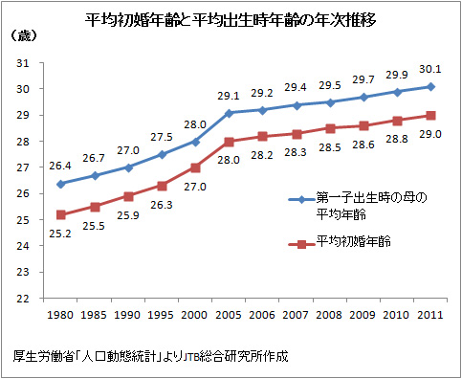

Slide 44
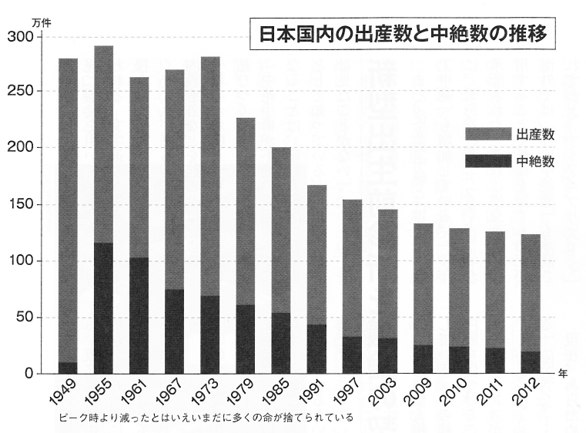

Slide 45
1986年から2012年の変化
対外純資産 28.9兆円→296.3兆円
地価 公示価格指数 102.6→80.4
ピーク91年189
住宅着工件数 140万件→90万件
ピーク87年173万件
海外生産比率 2.6 →17.7

Slide 46
株式配当 2.9兆円→14兆円
倒産件数 16,886→ 11,719
ピーク 2001年 19,565
労働分配率 67.2 →70.0
ピーク 1998年 73.9
非正規雇用
15〜24歳 （88年）17.2→47.3（12年）
55〜64 歳（88年）27.3→46.2（12年）

Slide 47
遊ぶ人（お金と時間）を作らないと 観光は栄えない
今の観光政策は
遊ぶところを作ることばかり
時間は高齢者増加で、政策いらず

Slide 48
投資から消費の時代
人口高齢化による貯蓄率低下によって、投資主導の経済から消費主導の経済へと変質
国民貯蓄率は労働力率の関数
労働人口が増加すれば貯蓄率増加
労働人口が低下すれば貯蓄率低下
所得に対する貯蓄は2030年には３．５％ 英国並みになる
設備投資や公共投資を軸とした経済運営から、堅実な消費(ＧＤＰの６％)を確保する方向へと政策転換

Slide 49
労働生産性の上昇に対する賃金追随率
日本は先進国中、賃金追随率が最低レベル
投資に関連した産業のウェイト低下し、消費財産業が重要となる
消費主導の経済では、賃金水準が適正であることが、これまで以上に重要となる
賃金上昇の抑制によって、企業利益の確保を図ることは、経済を一層縮小させる

Slide 50
グローバル化
『グローバル化２．０』
遠藤乾 中央公論２０１３年３月号

Slide 51
グローバル化指標
チュ－リッヒ工科大学経済研究所によればグローバル化が言われるほど深く広い世界をカバーしていない
国際電話は２％、ネット上の海外ニュースも１～２％、留学生２％
貿易量は世界ＧＤＰの３０％を占めるといわれるが、その多くが2度ないし3度カウントされたもので実態は２０％程度

Slide 52
ハーモナイズ・アップの原則
デンマークは 貿易自由化と一国の規制が衝突した場合前者が優先
しかし環境や安全という領域における良質な規制がある国で存在する場合、その良質な規制に合わせて規制を改善することはあっても、劣悪な規制に合わせて規制緩和することはない
さまざまなヒトやモノやサービスが国境を横断するのを許す
児童に有害なもの 国境を越えた自由流通が始まればなおさらである 規制されなければならない
規制緩和が再規制を伴うのである

Slide 53
日本経済（円）は強いのか？
円高・円安論（為替）
資源小国・貿易立国論は本当か

Slide 54
「知財黒字」初の１兆円超
日本企業が特許や著作権などの知的財産を使って海外でどれぐらい稼いだかを示す 「知財収支」の黒字額が2013年度に初めて１兆円を超える見通し
円安や海外生産の拡大で、日本本社が海外子会社に特許を貸して受け取る収入が急増
著作権からの収入も伸びている
輸出の伸び悩みやエネルギー輸入の拡大による大幅な貿易赤字の一部を穴埋めしている。

Slide 55
自動車メーカーは車のデザインや生産システムを子会社に貸す対価としてライセンス料を受け取る。自動車業界では出荷額の５～10％とする例が多いようだ。本社はライセンス料をドルで受け取ることが多く、円安が進み円建ての受取額が膨らんだ面もある。
著作権や商標権の収入も増えている。受取額は昨年４月から今年１月に1600億円と前年同期比で４割多い。サンリオは人気キャラクター「ハローキティ」を衣服や玩具のデザインに使う権利を貸している。
ただ著作権収支は5800億円の赤字。パソコンのソフトウエアを米国に依存しているのが主因。海外映画や音楽のＤＶＤの流入も影響する。
知財で黒字を稼ぐ「知財立国」に転換するには、著作権や商標権を子会社だけでなく海外の取引先に貸して得る収入を一段と増やす必要がある。市場拡大が見込める新興国での知的財産権の保護も課題

Slide 56
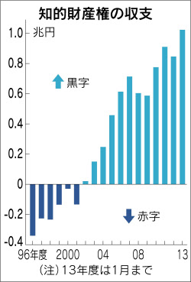

Slide 57
円安・円高
円安だと、日本の輸出製品の国際競争力がつき（米ドル評価）国内の雇用が増える
円安だと、原油の値段が上昇し、電力料金が上がる
円高だと、海外旅行が安くなるが、円安だと海外旅行が高くなる（日本の旅行会社にメリット）。
円安だと、外国人旅行者は増えるが、円高だと減少する（日本の観光地にメリット）
観光経済を論じる意味合いが問われる問題

Slide 58
「円安でも海外生産比率拡大」 内閣府調査
国内の製造業が海外で生産している比率は、平成２４年度は２０．６％と、調査開始来、初めて２０％を超え
今年度は２１．６％に、５年後の平成３０年度には２５．５％と、今後も海外生産の比率を高める見通し
海外生産理由は、「現地の需要が旺盛、または今後の拡大が見込まれる」５０．８％「労働力コストが低い」１９．１％、「現地のニーズに応じた対応が可能」１４．４％
１年後の為替レート、平均で１ドル＝１０５円程度と予想、円安傾向が続いても、市場の拡大が見込まれる海外での生産比率を今後も高めることが浮き彫り

Slide 59
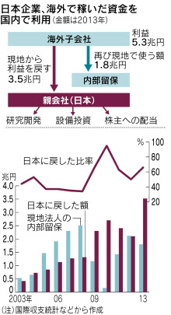

Slide 60
円安が進んで外貨を円に替えると有利になったほか、海外から利益を戻しやすくする税制改正も後押しした。
09年度に外国子会社からの配当は95％が非課税となり、10年度には外国の孫会社からの配当にも対象を広げた。
国内に戻したお金の使い道として多いのが株主配当だ。上場企業の14年３月期の配当額は前期比15％増の約6.9兆円と過去最高の見通し

Slide 61
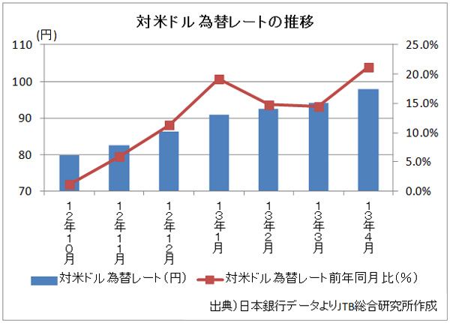

Slide 62
赤字＝損という「重商主義の誤謬」
いずれにしても、当時の大蔵省は表に出ずに、ISバランス論はおかしいといっていた。しかし、さすがに、経済学者からみれば、その論法はあまりにお粗末なので、経済学者で言う人はいなかったと思う。
貿易黒字といっても、財貨を輸出して代金をもらっているだけ。国内で消費すべきものを輸出して、消費機会が失われてハッピーなのだろうか。消費してハッピーなので、代金をもらってハッピーなはずない。貿易収支または経常収支の黒字を「得」なこと、赤字を「損」なことと考えるのは経済学にとって初歩的な誤りで、それを「重商主義の誤謬」という。貿易収支の黒字は輸出のほうが輸入より多いことで、別に国にとって得でも損でもない。カナダのように経常収支が100年以上もほとんどの年において赤字でも、立派に発展してきた国もある。アイルランド、オーストラリア、デンマークなどの経常収支は第2次世界大戦以降、だいたい赤字であるが、それらの国が「損」をしてきたわけでない。

Slide 63
貿易収支の赤字は大幅に拡大
昨年は（サービス収支を含めて）過去最大の12.2兆円
これに所得収支（海外からの配当・金利）などを加えた経常収支の黒字も3.3兆円と、比較可能な1985年以降で最低
浜田理論によれば円安で貿易黒字になるはずだが、何が間違っていたのか？

Slide 64
第一の原因
円安にもかかわらず輸出量が減ったこと
2013年の輸出量は前年に比べて1.8％減少
特に電機製品の減少が大きく、この部門は純輸入に転じた。
半導体の輸出量も大きく減少した。この分野では日本メーカーにもう競争優位がないので、円安になっても売る物がないのだ。

Slide 65
第二の原因
輸入量が増加。この最大の原因は、原発停止でLNG輸入量が3.6兆円も増加、これが貿易赤字の1/3に相当する。このうちLNG価格の上昇やドル高の影響を除いたネットの影響は2.5兆円（経産省調べ）。原発停止で、GDPの0.5％が産油国に流出
製品別にみると、通信機の輸入がここ3年で2.4倍に増え、大幅な貿易赤字になった。これは携帯電話がスマートフォンになる変化に日本メーカーがついていけず、スマホのほとんどが輸入品。この世界市場はアップルやサムスンなどの寡占状態になっており、日本メーカーが挽回することは絶望的である。

Slide 66
第三の原因
海外生産の増加。自動車・電機などの輸出産業は、最近の円高の中で海外生産にシフトしており、繊維や雑貨などはほとんど海外生産。
ユニクロの衣類や100円ショップの商品などはアジアで生産して輸入しているので、円安になるとコストが上がり、流通業の業績は悪化する。

Slide 67
「人流」も「物流」にならうか
経済のグローバル化と円高基調の元、日本の海運会社は、コストのドル化に努めた。収入が国際運賃相場がドル建てであることから、支出も同じ割合でドル建てになれば、為替変動の影響を最小限で抑えられるからである。
コストのドル化は、人件費（外国人船員）、間接経費（海外への事務発注）、金融のドル建てに努めてきた
人流の場合、国内事業の割合が高いことに加え、外国人労働者問題も、船員法のように特別スキームが立てられないこと等がある

